Slide 1


O FLUXO DO PROGRAMA NACIONAL DO LIVRO E DO MATERIAL DIDÁTICO - PNLD
Lívia Moura Delfino dos Santos
COORDENAÇÃO DE HABILITAÇÃO E REGISTRO - COHER

Slide 2

O FLUXO DO PNLD
O QUE NOS MOVE...
  Art. 211. A União, os Estados, o Distrito Federal e os Municípios organizarão em regime de colaboração seus sistemas de ensino.
  União (§1º, CF/88)
    Função redistributiva e supletiva;
    Garantir equalização de oportunidades educacionais e padrão mínimo de qualidade do ensino;
    Assistência Técnica e financeira.

Slide 3
O FLUXO DO PNLD
Decreto nº 9.099/2017
Objetivos do PNLD:
I - aprimorar o processo de ensino e aprendizagem nas escolas públicas de educação básica, com a consequente melhoria da qualidade da educação;
II - garantir o padrão de qualidade do material de apoio à prática educativa utilizado nas escolas públicas de educação básica;
III - democratizar o acesso às fontes de informação e cultura;
IV - fomentar a leitura e o estímulo à atitude investigativa dos estudantes;
V - apoiar a atualização, a autonomia e o desenvolvimento profissional do professor; e
VI - apoiar a implementação da Base Nacional Comum Curricular.
  Aprimorar o processo de ensino e aprendizagem nas escolas públicas de educação básica, com a consequente melhoria da qualidade da educação;

Slide 4
O FLUXO DO PNLD
Decreto nº 9.099/2017
Art. 8º O PNLD obedecerá as etapas e os procedimentos seguintes:
I - inscrição;
II - avaliação pedagógica;
III - habilitação;
IV - escolha;
V - negociação;
VI - aquisição;
VII - distribuição; e
VIII - monitoramento e avaliação.

Slide 5
Etapas do PNLD
Inscrição
Validação
Avaliação
Análise de Atributos
Habilitação
Escolha
Publicação do edital
FNDE
FNDE
Equipes e Comissão Técnica
FNDE
Comissão Especial de Habilitação
Escolas sob gestão do FNDE
24
meses
Processamento
Negociação
Aquisição
Distribuição
Monitoramento e avaliação
FNDE
Comissão Especial de Negociação
FNDE
FNDE
FNDE
Livros nas escolas
Notes:
Lembrar da integração com outras ações do MEC no momento de desenvolver os planos táticos. EX: Proinfo para disponibilização de recursos pedagógicos.
Separar o que é NOVIDADE do que já está em execução.

Slide 6
O FLUXO DO PNLD
Editais do PNLD
  Processo de aquisição de materiais didáticos ocorrerá de forma periódica e regular (Art. 6º do Decreto)
  Etapa/segmento atendido (Art. 6º I a IV do Decreto);
  Convoca Editores;
  Característica das obras;
  Distribuição anual de obras didáticas e literária para estudantes (Art. 6º, §2º do Decreto)
  Ciclo (definidos em edital – Art. 6º, §1º do Decreto);
  Consumível/reutilizável (citar Decreto)
  Formato acessível (Art. 25 do Decreto);

Slide 7
O FLUXO DO PNLD
Editais do PNLD
  PNLD 2019 - Atualização (Infantil e Anos Iniciais)
    Não haverá escolha
  PNLD 2020 – Literário (Anos Finais)
    Escolha: maio/2020
  PNLD 2021 – Ensino Médio
    2021: Projetos integradores e projeto de vida
      Escolha: setembro/2020
      PNLD 2018 – Reposição do ensino médio
    2022: Obras por área de conhecimento/obras para formação continuada para professores e gestores.
    2023: Obras literárias

Slide 8
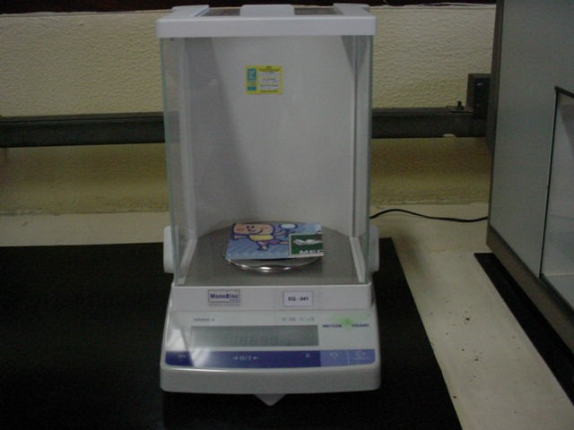
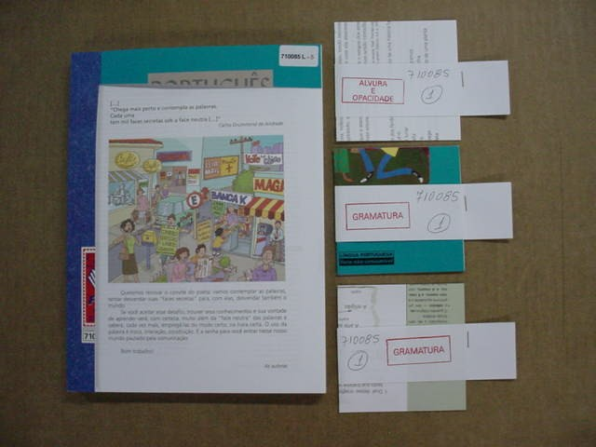
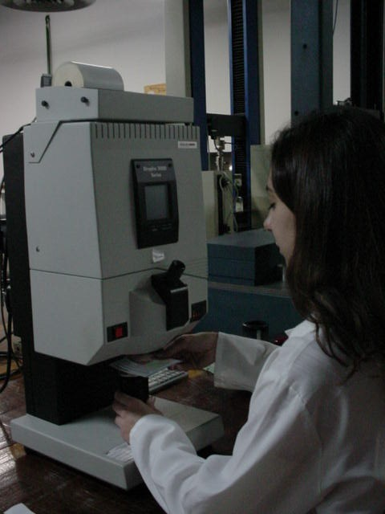

O Instituto de Pesquisas Tecnológicas - IPT
Validação da Inscrição – Obra Digital
Controle da qualidade – Obra Física
Gramatura, alvura e opacidade do papel

Slide 9
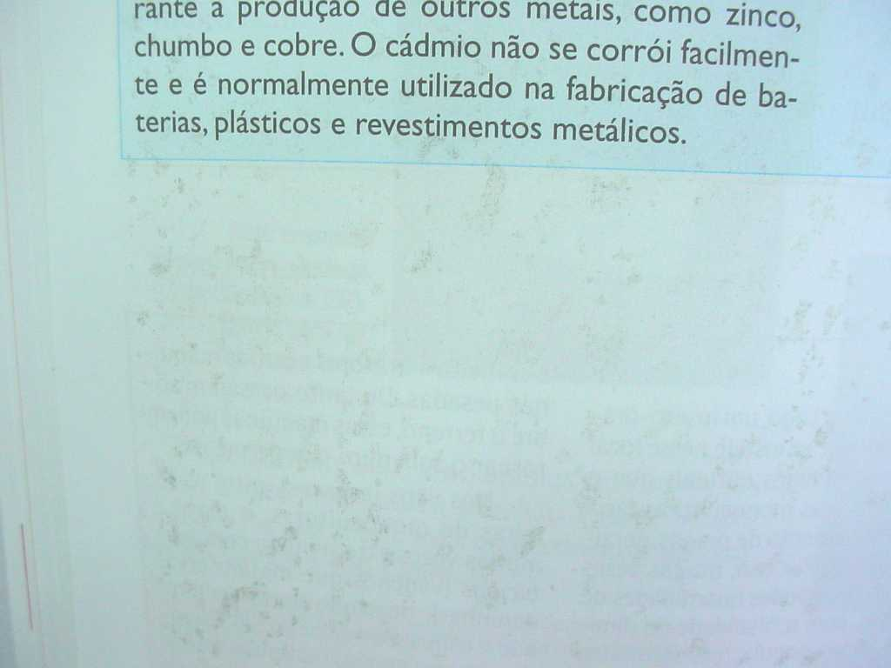
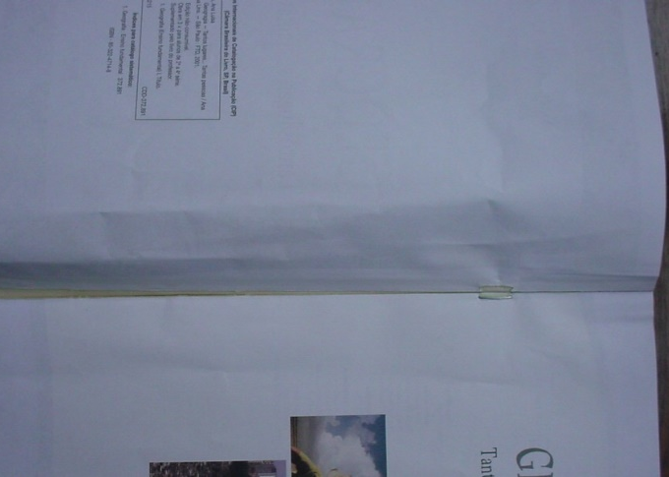
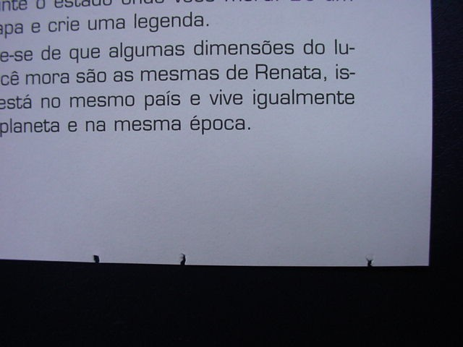
O Instituto de Pesquisas Tecnológicas - IPT
Falta de grampo
Picotes

Slide 10
O FLUXO DO PNLD
Avaliação Pedagógica
  Coordenada pela Secretaria de Educação Básica/MEC;
  Art. 10, incisos I a VIII, apresenta os critérios utilizados pela avaliação pedagógica, além dos definidos nos editais. (Decreto 9.099/2017)
  Art. 11 – A avaliação pedagógica contará com comissão técnica específica, cuja vigência corresponderá a cada ciclo a que se referir o processo de avaliação. (Decreto 9.099/2017)

Slide 11
O FLUXO DO PNLD
Habilitação de Editores e das Obras Inscritas
“Habilitação do editor inclui consulta sobre os dados cadastrais, dados dos representantes e sobre as regularidades jurídica, econômico-financeira e fiscal registrados no SICAF e no Tribunal Superior do Trabalho – TST, de acordo com o previsto na Lei nº 8.666/93, no Decreto nº 3.722/01, Decreto 4.485/02, IN nº 02/10 – SLTI/MPOG, Lei nº 12.440/11, e respectivas alterações.”
“... etapa de Habilitação consiste na verificação das obras inscritas e dos respectivos documentos previstos no edital, com base nos dados registrados no SIMEC pelo participante e de acordo com as exigências previstas na Lei nº 8.666/93, na Lei nº 9.610/98 e demais legislações relacionadas.”

Slide 12
Etapas do PNLD
Inscrição
Validação
Avaliação
Análise de Atributos
Habilitação
Escolha
Publicação do edital
FNDE
FNDE
Equipes e Comissão Técnica
FNDE
Comissão Especial de Habilitação
Escolas sob gestão do FNDE
24
meses
Processamento
Negociação
Aquisição
Distribuição
Monitoramento e avaliação
FNDE
Comissão Especial de Negociação
FNDE
FNDE
FNDE
Livros nas escolas
Notes:
Lembrar da integração com outras ações do MEC no momento de desenvolver os planos táticos. EX: Proinfo para disponibilização de recursos pedagógicos.
Separar o que é NOVIDADE do que já está em execução.

Slide 13
GRATIDÃO
Que a alegria revigore os nossos sonhos...
  “Todo conhecimento começa com o sonho. O conhecimento nada mais é que a aventura pelo mar desconhecido, em busca da terra sonhada. Mas sonhar é coisa que não se ensina. Brota das profundezas do corpo, como a água brota das profundezas da terra. Como Mestre só posso então lhe dizer uma coisa: ‘Conte-me os seus sonhos, para que sonhemos juntos!” (Rubem Alves, A Alegria de Ensinar)

Slide 14
Obrigada!
Lívia Moura Delfino dos Santos
Coordenadora de Habilitação e Registro/FNDE
Fundo Nacional de Desenvolvimento da Educação – FNDE
Diretoria de Ações Educacionais - DIRAE
Coordenação-Geral do Programa do Livro - CGPLI
livrodidatico@fnde.gov.br

